Slide 1



8 (800) 302-53-50
sales@normasoft.com
normasoft.com
ИТ-ландшафт
ТИМ
Зрелость
План
Аудит ИТ-ландшафта и цифровой зрелости
Обоснованное решение об автоматизации, ТИМ и импортозамещении — до того, как потрачен основной бюджет
Спикер: ФИО спикера
Должность: должность спикера
Notes:
Аудитория: директора, менеджеры по развитию, руководители ИТ-служб и департаментов цифровой трансформации.

Slide 2
ЗАЧЕМ АУДИТ
ЭТАПЫ
РЕЗУЛЬТАТ
КЕЙСЫ
ВНЕДРЕНИЕ
НОРМАСОФТ
ОБСУЖДЕНИЕ
КОНТАКТЫ
Нормасофт: роль в проекте
Нормасофт — системный интегратор инженерного ПО. Помогаем проектным организациям встроить отечественные САПР и ТИМ-решения в действующий технологический контур: обследуем процессы, подбираем связку продуктов разных разработчиков, настраиваем обмен данными, готовим пользователей и сопровождаем пилот до проверяемого результата.
14
17+
Бюро
лет на рынке
внедрений
собственное проектное бюро
САПР · ТИМ
ИТ
УЦ
специалисты по разделам и информационному моделированию
команда по инфраструктуре и отечественному системному ПО
лицензированный учебный центр
Notes:
Позиционирование одним слайдом, без истории компании, наград и перечня продуктов.

Slide 3
ЗАЧЕМ АУДИТ
ЭТАПЫ
РЕЗУЛЬТАТ
КЕЙСЫ
ВНЕДРЕНИЕ
НОРМАСОФТ
ОБСУЖДЕНИЕ
КОНТАКТЫ
01
ЗАЧЕМ
НУЖЕН АУДИТ
Как не купить систему, которая не встанет в ваши процессы, данные и компетенции

Slide 4
ЗАЧЕМ АУДИТ
ЭТАПЫ
РЕЗУЛЬТАТ
КЕЙСЫ
ВНЕДРЕНИЕ
НОРМАСОФТ
ОБСУЖДЕНИЕ
КОНТАКТЫ
Главный вопрос руководителя
«Мы собираемся менять ПО. Откуда мы знаем, что выбранное решение действительно даст результат?»
Ошибка № 1
Ошибка № 2
Ошибка № 3
Покупать систему, не разобравшись, как сегодня устроены процессы и зависимости.
Оценивать ПО по списку функций, не учитывая реальные производственные требования.
Начинать внедрение без понимания компетенций, ограничений и целевого ИТ-ландшафта.
Notes:
Типичные ошибки — повод для аудита: решение о ПО принимается раньше, чем появляется картина процессов, данных и людей.

Slide 5
ЗАЧЕМ АУДИТ
ЭТАПЫ
РЕЗУЛЬТАТ
КЕЙСЫ
ВНЕДРЕНИЕ
НОРМАСОФТ
ОБСУЖДЕНИЕ
КОНТАКТЫ
Почему аудит должен предшествовать инвестициям
01
02
03
04
05
ПО
Процессы
Данные
Люди
Внедрение
Что покупать и что развивать?
Что менять в работе?
Какие форматы и связи критичны?
Какие компетенции нужны?
В какой последовательности действовать?
↓
Аудит связывает эти вопросы в единую картину и переводит разрозненные решения в дорожную карту
Notes:
Пять вопросов, на которые отвечает аудит. Каждый по отдельности решается в своей службе; аудит сводит их вместе.

Slide 6
ЗАЧЕМ АУДИТ
ЭТАПЫ
РЕЗУЛЬТАТ
КЕЙСЫ
ВНЕДРЕНИЕ
НОРМАСОФТ
ОБСУЖДЕНИЕ
КОНТАКТЫ
Подход: оценка всего технологического контура
Исходная ситуация | В организации уже есть проекты, форматы, библиотеки, расчётные программы, серверные системы и требования заказчиков к выпуску документации.
Роль Нормасофт | Увидеть контур целиком — процессы, ПО разных разработчиков, данные, людей — и связать его в целевой ИТ-ландшафт с понятными границами каждого продукта.
Что проверяем | Состав и фактическое использование ПО; форматы и обмен данными (DWG, IFC); критические зависимости; интеграции с расчётными и корпоративными системами; компетенции; готовность к замещению.
Принцип: не обещаем одну программу для всех задач — предлагаем управляемую архитектуру и отвечаем за стыки между решениями разных разработчиков.
Notes:
Межвендорный подход: заказчик получает независимую оценку, а не подбор под один бренд.

Slide 7
ЗАЧЕМ АУДИТ
ЭТАПЫ
РЕЗУЛЬТАТ
КЕЙСЫ
ВНЕДРЕНИЕ
НОРМАСОФТ
ОБСУЖДЕНИЕ
КОНТАКТЫ
02
КАК ПРОХОДИТ
АУДИТ
Семь этапов: от паспорта организации до дорожной карты

Slide 8
ЗАЧЕМ АУДИТ
ЭТАПЫ
РЕЗУЛЬТАТ
КЕЙСЫ
ВНЕДРЕНИЕ
НОРМАСОФТ
ОБСУЖДЕНИЕ
КОНТАКТЫ
Семь этапов аудита
1
2
3
4
5
6
7
Предварительное обследование
Технический аудит ПО
Интервью с руководством
Интервью с подразделениями
Анализ кадров
Аудит ТИМ-зрелости
Отчётные документы
по запросу
при наличии ТИМ
Паспорт организации
Карта текущего ИТ-ландшафта
Стратегические требования
Производственные требования
Матрица компетенций
Оценка ТИМ-зрелости
Дорожная карта
Результат каждого этапа — документ, который используется на следующем.
Notes:
Этапы 5 и 6 выполняются по запросу и при наличии ТИМ-процессов. Этап 7 сводит всё в отчётные документы.

Slide 9
ЗАЧЕМ АУДИТ
ЭТАПЫ
РЕЗУЛЬТАТ
КЕЙСЫ
ВНЕДРЕНИЕ
НОРМАСОФТ
ОБСУЖДЕНИЕ
КОНТАКТЫ
Этапы 1–2: обследование и технический аудит ПО
1
Предварительное обследование
2
Технический аудит ПО
Цель
Цель
Понять структуру организации ещё до интервью с подразделениями.
Определить фактический состав, состояние, взаимосвязи и критические зависимости ПО, оценить готовность к замещению и развитию целевого ИТ-ландшафта.
Запрашиваем у заказчика
Анализируем
оргструктура и подразделения
численность проектировщиков
направления проектирования
используемое ПО и лицензии
серверные системы
типовые проекты
стандарты и ТИМ-стандарты
требования заказчиков
форматы передачи данных
планы цифровизации
инвентаризация ПО
фактическое использование функционала
поддерживаемые и используемые форматы
критические зависимости и интеграции
Результат: паспорт организации, первичная карта ИТ-ландшафта
Результат: карта текущего ИТ-ландшафта, первичные карта целевого ландшафта и матрица импортозамещения
Notes:
Шаблоны: «Паспорт организации», «Карта текущего ИТ-ландшафта», «Матрица импортозамещения ПО», «Карта целевого ИТ-ландшафта».

Slide 10
ЗАЧЕМ АУДИТ
ЭТАПЫ
РЕЗУЛЬТАТ
КЕЙСЫ
ВНЕДРЕНИЕ
НОРМАСОФТ
ОБСУЖДЕНИЕ
КОНТАКТЫ
Этапы 3–4: интервью с руководством и подразделениями
3
Интервью с руководством
4
Интервью с подразделениями
Цель
Цель
Определить стратегические цели и приоритеты, ключевые проблемы и ограничения, целевое состояние цифровой трансформации и импортозамещения.
Получить картину процессов «как есть», найти технологические и организационные разрывы, сформировать требования к целевому ПО и процессам.
Интервьюируем
Интервьюируем отделы
генеральный директор
главный инженер проекта
руководитель проектирования
CIO / ИТ-директор
руководитель ТИМ
руководители производственных подразделений
архитектура
конструкции
отопление и вентиляция
водоснабжение и канализация
электротехнический
сети связи и слаботочные
генплан
технология
сметчики
инженеры-расчётчики
ГИП / ГАП
ТИМ-отдел
Результат: стратегические требования к процессам и инструментам
Результат: производственные требования к процессам и инструментам
Notes:
Интервью ведутся по анкетам; ответы заносятся в шаблоны стратегических и производственных требований.

Slide 11
ЗАЧЕМ АУДИТ
ЭТАПЫ
РЕЗУЛЬТАТ
КЕЙСЫ
ВНЕДРЕНИЕ
НОРМАСОФТ
ОБСУЖДЕНИЕ
КОНТАКТЫ
Этапы 5–6: кадры и ТИМ-зрелость
5
Анализ кадров
6
Аудит ТИМ-зрелости
по запросу заказчика
при наличии ТИМ-процессов
Цель
Цель
Оценить компетенции и готовность сотрудников к отечественному ПО и ТИМ, выявить дефициты, определить потребность в обучении.
Определить текущий и целевой уровни ТИМ-зрелости, выявить разрывы, сформировать требования к процессам, технологиям, данным и компетенциям.
Анкетирование и аттестация
Оцениваем 7 групп показателей
возраст и стаж — в контексте обучения
уровень владения ПО
способность обучать других
дефицит компетенций
потребность в переобучении
проверка знаний после прошлого обучения
процессы
информационная модель
совместная работа
стандарты и регламенты
технологии
люди и компетенции
ТИМ на жизненном цикле
Результат: матрица компетенций
Результат: итоговая оценка ТИМ-зрелости
Notes:
Оценка зрелости — по анкетам руководителей, ТИМ-специалистов и исполнителей с сопоставлением с матрицей ТИМ-зрелости.

Slide 12
ЗАЧЕМ АУДИТ
ЭТАПЫ
РЕЗУЛЬТАТ
КЕЙСЫ
ВНЕДРЕНИЕ
НОРМАСОФТ
ОБСУЖДЕНИЕ
КОНТАКТЫ
Этап 7: отчётные документы и дорожная карта
Входные данные этапов 1–6
Отчётные документы
Паспорт организации
Карта целевого ИТ-ландшафта
Анализ
Систематизация данных всех этапов
Сопоставление требований с текущим ландшафтом
Рекомендации: что менять, что сохранить, что внедрять
Карта текущего ИТ-ландшафта
с учётом стратегических и производственных требований
Стратегические требования
→
→
Матрица импортозамещения ПО
Производственные требования
что и чем замещать, по разделам
Матрица компетенций
Дорожная карта
Оценка ТИМ-зрелости
требования + ТИМ-зрелость + компетенции → план внедрения ПО
Notes:
Итоговый комплект: паспорт организации, карты текущего и целевого ИТ-ландшафта, требования, матрица компетенций, матрица импортозамещения, дорожная карта.

Slide 13
ЗАЧЕМ АУДИТ
ЭТАПЫ
РЕЗУЛЬТАТ
КЕЙСЫ
ВНЕДРЕНИЕ
НОРМАСОФТ
ОБСУЖДЕНИЕ
КОНТАКТЫ
03
РЕЗУЛЬТАТ
АУДИТА
Не отчёт о текущем состоянии, а основа для управленческого решения

Slide 14
ЗАЧЕМ АУДИТ
ЭТАПЫ
РЕЗУЛЬТАТ
КЕЙСЫ
ВНЕДРЕНИЕ
НОРМАСОФТ
ОБСУЖДЕНИЕ
КОНТАКТЫ
Что получает заказчик
Паспорт организации
Карта текущего ИТ-ландшафта
Карта целевого ИТ-ландшафта
Не отчёт о текущем состоянии,
а основа для управленческого решения:
что менять
что не менять
что внедрять
в какой последовательности
какие ресурсы и компетенции потребуются
структура, направления, численность, стандарты
ПО, серверы, форматы, связи и зависимости
к чему идём и где границы каждого продукта
Матрица импортозамещения ПО
Стратегические требования
Производственные требования
что и чем замещать по разделам
цели и ограничения руководства
разрывы процессов «как есть» по отделам
Матрица компетенций
Оценка ТИМ-зрелости
Дорожная карта
кого и чему учить, кто может обучать
текущий и целевой уровень по 7 группам
последовательность, ресурсы, сроки
Notes:
Комплект документов аудита. Главная ценность — не описание «как есть», а решение «что делать».

Slide 15
ЗАЧЕМ АУДИТ
ЭТАПЫ
РЕЗУЛЬТАТ
КЕЙСЫ
ВНЕДРЕНИЕ
НОРМАСОФТ
ОБСУЖДЕНИЕ
КОНТАКТЫ
Что аудит даёт каждому участнику решения
Директору
Менеджеру по развитию
ИТ-службе
Цифровой трансформации
Обоснование бюджета перехода
Понятные риски и сроки
Решения по приоритетам, а не по брендам
Где технология даст рост производительности
Какие компетенции развивать
Аргументы для заказчиков с требованиями к ТИМ
Инвентаризация ПО, лицензий и серверов
Карта зависимостей и форматов
Целевая архитектура и план миграции
Оценка ТИМ-зрелости и разрывов
Требования подразделений в одном документе
Дорожная карта с этапами и ресурсами
Notes:
Слайд под состав аудитории: директор, развитие, ИТ, цифровая трансформация.

Slide 16
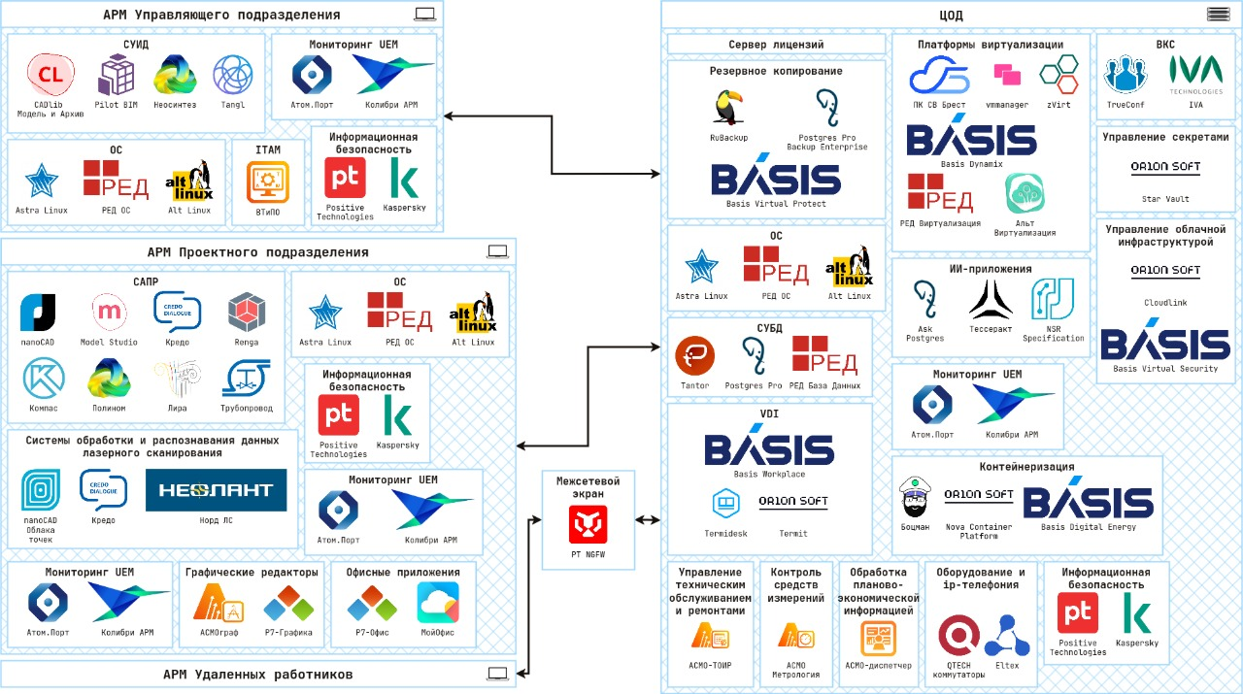
ЗАЧЕМ АУДИТ
ЭТАПЫ
РЕЗУЛЬТАТ
КЕЙСЫ
ВНЕДРЕНИЕ
НОРМАСОФТ
ОБСУЖДЕНИЕ
КОНТАКТЫ
Пример: карта целевого ИТ-ландшафта
Что показывает карта
Рабочие места подразделений и центр обработки данных
Классы ПО: САПР, ТИМ, СУИД, ОС, СУБД, ИБ, виртуализация
Связи и точки обмена данными
Отечественные решения разных разработчиков в одном контуре
Обезличенный пример из проектов Нормасофт.
Notes:
Карта строится по шаблону на этапах 1–2 (текущая) и 7 (целевая).

Slide 17
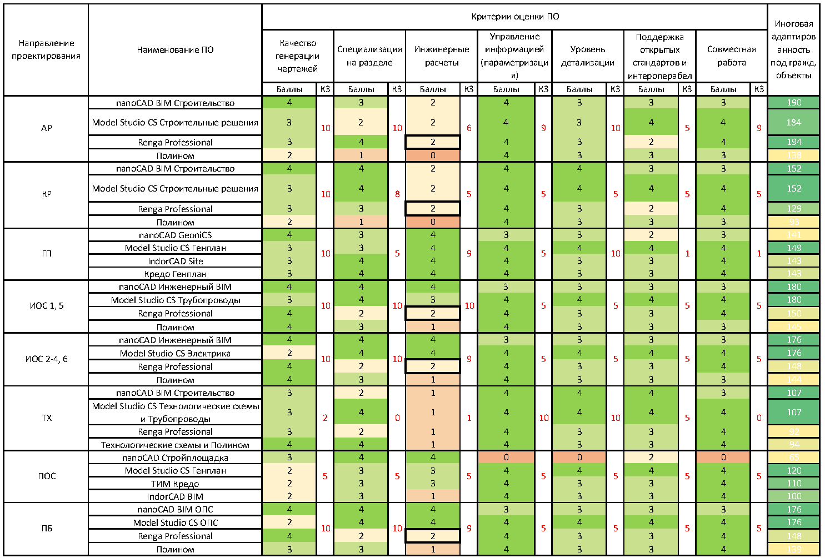
ЗАЧЕМ АУДИТ
ЭТАПЫ
РЕЗУЛЬТАТ
КЕЙСЫ
ВНЕДРЕНИЕ
НОРМАСОФТ
ОБСУЖДЕНИЕ
КОНТАКТЫ
Пример: матрица выбора ПО по разделам
Как выбираем решение
Оценка по 7 критериям: чертежи, специализация, расчёты, управление информацией, детализация, открытые форматы, совместная работа
Коэффициенты значимости — из требований заказчика
Итог по каждому разделу: рекомендуемое ПО и число рабочих мест
Сравниваем решения разных разработчиков, без привязки к бренду
Обезличенный пример из проектов Нормасофт.
Notes:
Матрица показывает объективность выбора: баллы, веса и итог по разделам.

Slide 18
ЗАЧЕМ АУДИТ
ЭТАПЫ
РЕЗУЛЬТАТ
КЕЙСЫ
ВНЕДРЕНИЕ
НОРМАСОФТ
ОБСУЖДЕНИЕ
КОНТАКТЫ
Аудит — небольшая инвестиция перед большой
5 млн ₽
300 тыс. ₽
6%
программа изменений: лицензии, обучение, доработки
стоимость аудита
неэффективных затрат достаточно предотвратить, чтобы аудит окупился
Дальше задача аудита — не только сэкономить, а определить, где технология создаст дополнительную производительность и пропускную способность отдела.
Типичные неэффективные затраты: лицензии, которые не используются; ПО, не закрывающее требования разделов; переделки из-за несовместимых форматов; обучение не тех людей и не тому.
Пример расчёта; суммы — условные.
Notes:
Аргумент для директора: аудит страхует основной бюджет перехода.

Slide 19
ЗАЧЕМ АУДИТ
ЭТАПЫ
РЕЗУЛЬТАТ
КЕЙСЫ
ВНЕДРЕНИЕ
НОРМАСОФТ
ОБСУЖДЕНИЕ
КОНТАКТЫ
04
КЕЙСЫ
Задача, выполненная работа и подтверждённый результат

Slide 20
ЗАЧЕМ АУДИТ
ЭТАПЫ
РЕЗУЛЬТАТ
КЕЙСЫ
ВНЕДРЕНИЕ
НОРМАСОФТ
ОБСУЖДЕНИЕ
КОНТАКТЫ
Кейс 1: [заказчик] — [объект / задача]
МАТЕРИАЛЫ ГОТОВЯТСЯ
Контекст
Объект, подразделения и исходный технологический процесс
Изображение объекта или фрагмент карты ИТ-ландшафта
Задача
Что требовалось изменить или проверить
ИТ-ландшафт
Какие продукты и форматы уже использовались, что нужно было сохранить
Работа Нормасофт
Обследование, настройка, интеграция, обучение, пилот, передача требований разработчикам
Результат
Что заказчик смог сделать сам; какие документы или модели получил; что осталось в бэклоге
Применимость
Что из кейса можно применить в вашей организации
Notes:
ПЛЕЙСХОЛДЕР. Правило отбора: конкретная задача, выполненная работа и подтверждённый результат. Перечень поставленных лицензий как самостоятельный кейс не использовать.

Slide 21
ЗАЧЕМ АУДИТ
ЭТАПЫ
РЕЗУЛЬТАТ
КЕЙСЫ
ВНЕДРЕНИЕ
НОРМАСОФТ
ОБСУЖДЕНИЕ
КОНТАКТЫ
Кейс 2: [заказчик] — [объект / задача]
МАТЕРИАЛЫ ГОТОВЯТСЯ
Контекст
Объект, подразделения и исходный технологический процесс
Изображение объекта или фрагмент карты ИТ-ландшафта
Задача
Что требовалось изменить или проверить
ИТ-ландшафт
Какие продукты и форматы уже использовались, что нужно было сохранить
Работа Нормасофт
Обследование, настройка, интеграция, обучение, пилот, передача требований разработчикам
Результат
Что заказчик смог сделать сам; какие документы или модели получил; что осталось в бэклоге
Применимость
Что из кейса можно применить в вашей организации
Notes:
ПЛЕЙСХОЛДЕР. Правило отбора: конкретная задача, выполненная работа и подтверждённый результат. Перечень поставленных лицензий как самостоятельный кейс не использовать.

Slide 22
ЗАЧЕМ АУДИТ
ЭТАПЫ
РЕЗУЛЬТАТ
КЕЙСЫ
ВНЕДРЕНИЕ
НОРМАСОФТ
ОБСУЖДЕНИЕ
КОНТАКТЫ
Кейс 3: [заказчик] — [объект / задача]
МАТЕРИАЛЫ ГОТОВЯТСЯ
Контекст
Объект, подразделения и исходный технологический процесс
Изображение объекта или фрагмент карты ИТ-ландшафта
Задача
Что требовалось изменить или проверить
ИТ-ландшафт
Какие продукты и форматы уже использовались, что нужно было сохранить
Работа Нормасофт
Обследование, настройка, интеграция, обучение, пилот, передача требований разработчикам
Результат
Что заказчик смог сделать сам; какие документы или модели получил; что осталось в бэклоге
Применимость
Что из кейса можно применить в вашей организации
Notes:
ПЛЕЙСХОЛДЕР. Правило отбора: конкретная задача, выполненная работа и подтверждённый результат. Перечень поставленных лицензий как самостоятельный кейс не использовать.

Slide 23
ЗАЧЕМ АУДИТ
ЭТАПЫ
РЕЗУЛЬТАТ
КЕЙСЫ
ВНЕДРЕНИЕ
НОРМАСОФТ
ОБСУЖДЕНИЕ
КОНТАКТЫ
05
ВНЕДРЕНИЕ
Аудит — первый шаг. Почему важно довести решения до результата и почему лучше с нами

Slide 24
ЗАЧЕМ АУДИТ
ЭТАПЫ
РЕЗУЛЬТАТ
КЕЙСЫ
ВНЕДРЕНИЕ
НОРМАСОФТ
ОБСУЖДЕНИЕ
КОНТАКТЫ
После аудита: путь к результату
Аудит
Выбор стека и тестирование
Инфраструктура и стандарты
Обучение и управление изменениями
Пилотный проект
Масштабирование и миграция данных
Развитие экосистемы
1–2 мес.
2–4 мес.
2–3 мес.
3–6 мес.
6–12 мес.
12–24 мес.
постоянно
Почему важно довести решения аудита до результата
Отчёт на полке
Потеря данных и темпа
Сопротивление изменениям
Без внедрения дорожная карта остаётся документом, а бюджет — неиспользованным.
Миграция без пилота и стандартов ломает выпуск документации.
Без обучения и сопровождения сотрудники возвращаются к старым инструментам.
Сроки — ориентиры для средней проектной организации; уточняются дорожной картой.
Notes:
Кратко: аудит — первый из семи шагов перехода.

Slide 25
ЗАЧЕМ АУДИТ
ЭТАПЫ
РЕЗУЛЬТАТ
КЕЙСЫ
ВНЕДРЕНИЕ
НОРМАСОФТ
ОБСУЖДЕНИЕ
КОНТАКТЫ
Почему внедрять вместе с Нормасофт
01
Одна команда от аудита до пилота
Интегратор не должен делать переход за вас.
Его роль — дать инструменты, знания и уверенность, чтобы организация самостоятельно и устойчиво управляла цифровой трансформацией.
Выводы аудита не теряются при передаче подрядчику
02
Объективный выбор
Работаем с решениями разных разработчиков и отвечаем за стыки
03
Быстрее и с меньшими рисками
Пилот на реальном объекте, стандарты — до масштабирования
04
Свой учебный центр
Короткие курсы по матрице компетенций
05
Связь с разработчиками
Передаём запросы на доработку и добиваемся их выполнения
Notes:
Кратко о преимуществах работы с интегратором и с нами. Детали — на слайдах «О нас», «Учебный центр», «Консультанты».

Slide 26
ЗАЧЕМ АУДИТ
ЭТАПЫ
РЕЗУЛЬТАТ
КЕЙСЫ
ВНЕДРЕНИЕ
НОРМАСОФТ
ОБСУЖДЕНИЕ
КОНТАКТЫ
Миссия:
Обеспечение технологического суверенитета российских компаний
Направления:
Поставляем и внедряем инфраструктурное
и инженерное программное обеспечение, программы для учета и управления оборудованием, приборами, IT-активами
Обучаем работе с отечественным инженерным ПО в Авторизованном учебном центре «Нормасофт»
Разрабатываем типовые
и индивидуальные плагины
и утилиты для работы ПО
Развиваем направление
«Цифровые двойники производства»
Развиваем направление BIM VR
~
3 000
~
500
~
14
Опыт:
Инженеров, специалистов
и преподавателей, прошедших обучение работе с отечественным инженерным ПО
Клиентов, включая предприятия корпораций «РОСАТОМ», «РОСТЕХ» и «РОССЕТИ»
Лет успешного внедрения и импортозамещения отечественного ПО

Slide 27
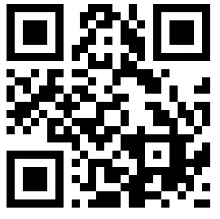
ЗАЧЕМ АУДИТ
ЭТАПЫ
РЕЗУЛЬТАТ
КЕЙСЫ
ВНЕДРЕНИЕ
НОРМАСОФТ
ОБСУЖДЕНИЕ
КОНТАКТЫ
Корпоративное обучение
Потоковое обучение
Онлайн-обучение
В нашем учебном центре,
на вашей территории или онлайн,
с учетом специфики проектов и технологий компании.
В группах в нашем учебном центре онлайн по общему графику.
Доступ к видеоурокам и тестам
для самостоятельного изучения,
что помогает быстро обучать сотрудников и оптимизировать затраты.
Запишитесь на обучение
Получите доступ
Пройдите обучение
Применяйте знания на практике
Обучаем работе в ПО:
nanoCAD
Model Studio CS
Linux
АСМОграф
Renga
Записаться
на обучение

Slide 28






ЗАЧЕМ АУДИТ
ЭТАПЫ
РЕЗУЛЬТАТ
КЕЙСЫ
ВНЕДРЕНИЕ
НОРМАСОФТ
ОБСУЖДЕНИЕ
КОНТАКТЫ
Консультанты по всем разделам проектирования
Учебный центр: комплексное обучение работе в ПО
WorldSkills, AtomSkills
Инженеры по всем разделам проектирования
Специалисты по базовому САПР для инженеров ПТО, ОКСов и служб эксплуатации
Специалисты по моделированию бизнес-процессов
Специалисты по моделированию технологических процессов
Специалисты по развертыванию отечественного системного и инфраструктурного ПО

Slide 29
ЗАЧЕМ АУДИТ
ЭТАПЫ
РЕЗУЛЬТАТ
КЕЙСЫ
ВНЕДРЕНИЕ
НОРМАСОФТ
ОБСУЖДЕНИЕ
КОНТАКТЫ
Переход к обсуждению ваших задач
01
Какие решения по ПО, ТИМ и импортозамещению предстоит принять в ближайший год?
02
Какие подразделения, продукты, форматы и библиотеки критичны и должны быть сохранены?
03
Где сейчас основные потери: обмен данными, координация, выпуск документации, расчёты, внесение изменений?
04
Какой контур аудита нужен: вся организация или пилотное подразделение; нужны ли анализ кадров и оценка ТИМ-зрелости?
Результат встречи: согласованный предмет аудита — подразделения, этапы, участники интервью, сроки и формат отчётных документов.
Notes:
Вопросы для перехода к диалогу; цель — договориться о следующем шаге.

Slide 30
ЗАЧЕМ АУДИТ
ЭТАПЫ
РЕЗУЛЬТАТ
КЕЙСЫ
ВНЕДРЕНИЕ
НОРМАСОФТ
ОБСУЖДЕНИЕ
КОНТАКТЫ
Спасибо!
У вас остались вопросы?
Иванов Иван Иванович,
руководитель проектов
8 (800) 302-53-50
sales@normasoft.com
normasoft.com

